Slide 1






NAMA TIM
BARU
KATEGORI TIM
TPP TAMBANG-RAWMILL
SBU
SEMEN PADANG
UNIT KERJA
DEPT. LITBANG & JAMINAN KUALITAS
Notes:
Keterangan penulisan Dokumen Akhir Inovasi pada Halaman Judul :
Tujuan :
Memberikan gambaran umum tentang inovasi apa yang telah atau akan dilakukan oleh tim.
Teknis dan tata cara pengisian :
Judul inovasi yang diajukan :
Pada bagian ini, peserta menuliskan judul proyek inovasi.
Judul harus mengarah pada kegiatan inovasi yang telah atau akan dilakukan.
Judul disusun secara singkat namun menggambarkan secara jelas ide inovasi.
Tim : Peserta menentukan nama tim inovasi dan mencantumkannya dibagian ini.
Kategori inovasi :
Peserta memilih salah satu dari tiga kategori inovasi yang yang telah ditentukan sesuai dengan ide inovasi yang diusulkan atau inovasi yang telah dilakukan.
Pada SGG-AI 2010, terdapat 3 kategori inovasi yang dikompetisikan, yaitu :
1. Bahan baku dan Produk
adalah untuk inovasi yang berkaitan dengan bahan baku dan produk
2. Teknologi dan Proses produksi
adalah untuk inovasi yang berkaitan dengan produksi, pemeliharaan, peralatan dan
teknologi, dan rancang bangun.
3. Proses Bisnis
adalah untuk inovasi yang berkaitan dengan SDM, keuangan, K3, lingkungan, proses
bisnis, pemasaran, sistem informasi, distribusi dan transportasi.
Keterangan penting :
Inovasi disini tidak persis sama dengan improvement, namun merupakan suatu terobosan (breakthrough) dengan pencapaian hasil yang signifikan.
Ide yang diajukan dapat berupa proyek inovasi yang SUDAH atau BELUM dilaksanakan. Ide inovasi yang dapat diperlombakan adalah inovasi yang telah diimplementasikan di tahun 2010 atau yang baru diajukan dan belum dimplementasikan di tahun 2010.
Penulisan Dokumen Awal minimal 13 halaman slide presentasi dan maksimal 15 halaman slide presentasi.

Slide 2
STRUKTUR ORGANISASI TIM
NAM A Ketua)
•
Unit
Kerja
:
NAMA
(Ketua)
(Sekretaris)
(Anggota)
(Anggota)
•
Peran
:
NAMA (anggota)
•
Unit
Kerja
:
•
Peran
:
NAMA (anggota)
•
Unit
Kerja
:
•
Peran
:
NAMA (anggota)
•
Unit
Kerja
:
•
Peran
:
NAMA (anggota)
:
Unit
:
Notes:
Keterangan penulisan Dokumen Inovasi pada Identifikasi Potensi Inovasi :
Tujuan :
Bagian ini bertujuan untuk menunjukkan adanya potensi untuk dilakukan inovasi.
Peluang atau potensi kegiatan inovasi disampaikan secara detail dengan tujuan untuk mengetahui dan mengidentifikasi kreatifitas dari tim dalam melihat masalah, peluang penyelesaian dan ide yang dimunculkan untuk memperbaiki kondisi yang ada.
Teknis dan tata cara pengisian :
Peserta menunjukkan secara jelas hal-hal (kondisi) yang menjadi dasar dan memicu ide inovasi.
Yang perlu ditekankan pada bagian ini adalah menunjukkan permasalahan atau kondisi yang melatarbelakangi ide inovasi.
Peserta menjelaskan permasalahan atau kondisi yang menjadi pemicu ide inovasi secara jelas dan mudah dipahami.
Penjelasan dapat berupa kalimat rumusan permasalahan atau penyajian lain yang mudah dipahami.
Keterangan penting :
Perlu diperhatikan bahwa inovasi yang dilakukan bukanlah sesuatu yang menjadi program perusahaan atau pekerjaan harian/ rutin yang seharusnya dilakukan namun merupakan sebuah terobosan atau ide baru dengan dampak positif yang signifikan.

Slide 3
1. LATAR BELAKANG

Slide 4

Bagian ini bertujuan untuk menunjukkan adanya potensi dilakukan inovasi.
Peluang atau potensi kegiatan inovasi disampaikan secara detail dengan tujuan untuk mengetahui dan mengidentifikasi kreatifitas dari tim dalam melihat masalah, peluang penyelesaian dan ide yang dimunculkan untuk memperbaiki kondisi yang ada.
Peserta menunjukkan secara jelas hal-hal (kondisi) yang menjadi dasar dan memicu ide inovasi.
Yang perlu ditekankan pada bagian ini adalah menunjukkan permasalahan atau kondisi yang melatarbelakangi ide inovasi.
Peserta menjelaskan permasalahan atau kondisi yang menjadi pemicu ide inovasi secara jelas dan mudah dipahami.
Penjelasan dapat berupa kalimat rumusan permasalahan atau penyajian lain yang mudah dipahami.
Notes:
Keterangan penulisan Dokumen Inovasi pada Identifikasi Potensi Inovasi :
Tujuan :
Bagian ini bertujuan untuk menunjukkan adanya potensi untuk dilakukan inovasi.
Peluang atau potensi kegiatan inovasi disampaikan secara detail dengan tujuan untuk mengetahui dan mengidentifikasi kreatifitas dari tim dalam melihat masalah, peluang penyelesaian dan ide yang dimunculkan untuk memperbaiki kondisi yang ada.
Teknis dan tata cara pengisian :
Peserta menunjukkan secara jelas hal-hal (kondisi) yang menjadi dasar dan memicu ide inovasi.
Yang perlu ditekankan pada bagian ini adalah menunjukkan permasalahan atau kondisi yang melatarbelakangi ide inovasi.
Peserta menjelaskan permasalahan atau kondisi yang menjadi pemicu ide inovasi secara jelas dan mudah dipahami.
Penjelasan dapat berupa kalimat rumusan permasalahan atau penyajian lain yang mudah dipahami.
Keterangan penting :
Perlu diperhatikan bahwa inovasi yang dilakukan bukanlah sesuatu yang menjadi program perusahaan atau pekerjaan harian/ rutin yang seharusnya dilakukan namun merupakan sebuah terobosan atau ide baru dengan dampak positif yang signifikan.

Slide 5
_______________
_______________
_______________
Dst .
Notes:
Keterangan penulisan Dokumen Inovasi pada Identifikasi Potensi Inovasi :
Tujuan :
Bagian ini bertujuan untuk menunjukkan adanya potensi untuk dilakukan inovasi.
Peluang atau potensi kegiatan inovasi disampaikan secara detail dengan tujuan untuk mengetahui dan mengidentifikasi kreatifitas dari tim dalam melihat masalah, peluang penyelesaian dan ide yang dimunculkan untuk memperbaiki kondisi yang ada.
Teknis dan tata cara pengisian :
Peserta menunjukkan secara jelas hal-hal (kondisi) yang menjadi dasar dan memicu ide inovasi.
Yang perlu ditekankan pada bagian ini adalah menunjukkan permasalahan atau kondisi yang melatarbelakangi ide inovasi.
Peserta menjelaskan permasalahan atau kondisi yang menjadi pemicu ide inovasi secara jelas dan mudah dipahami.
Penjelasan dapat berupa kalimat rumusan permasalahan atau penyajian lain yang mudah dipahami.
Keterangan penting :
Perlu diperhatikan bahwa inovasi yang dilakukan bukanlah sesuatu yang menjadi program perusahaan atau pekerjaan harian/ rutin yang seharusnya dilakukan namun merupakan sebuah terobosan atau ide baru dengan dampak positif yang signifikan.

Slide 6

Bagian ini bertujuan menyajikan data pendukung dan referensi yang menunjukkan kondisi atau permasalahan yang terjadi dan yang melatarbelakangi atau memicu ide inovasi
Teknis dan tata cara pengisian :
Data dapat berupa data statistik, atau data lainnya yang menunjukkan pentingnya inovasi tersebut.
Data pendukung harus ditampilkan secara lengkap dan singkat untuk menunjukkan pentingnya dilakukan inovasi.
Data dapat berupa :
Tabel
Grafik
Diagram
Keterangan penting :
Data harus merupakan data riil dan valid yang dapat dipertanggungjawabkan
Notes:
Keterangan penulisan Dokumen Inovasi pada Data Pendukung :
Tujuan :
Bagian ini bertujuan menyajikan data pendukung dan referensi yang menunjukkan kondisi atau permasalahan yang terjadi dan yang melatarbelakangi atau memicu ide inovasi
Teknis dan tata cara pengisian :
Data dapat berupa data statistik, atau data lainnya yang menunjukkan pentingnya inovasi tersebut.
Data pendukung harus ditampilkan secara lengkap dan singkat untuk menunjukkan pentingnya dilakukan inovasi.
Data dapat berupa :
Tabel
Grafik
Diagram
Keterangan penting :
Data harus merupakan data riil dan valid yang dapat dipertanggungjawabkan.

Slide 7


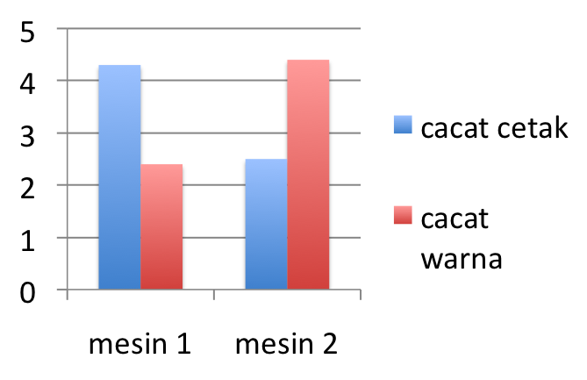

Penyajian data pendukung bisa dalam bentuk tabel/diagram
Data jenis cacat produk | Jumlah produk cacat selama bln agustus 2011 (unit)
Cacat cetak | 1000
Cacat warna | 1500
Cacat lem | 200
Cacat potong | 100
Notes:
Keterangan penulisan Dokumen Inovasi pada Data Pendukung :
Tujuan :
Bagian ini bertujuan menyajikan data pendukung dan referensi yang menunjukkan kondisi atau permasalahan yang terjadi dan yang melatarbelakangi atau memicu ide inovasi
Teknis dan tata cara pengisian :
Data dapat berupa data statistik, atau data lainnya yang menunjukkan pentingnya inovasi tersebut.
Data pendukung harus ditampilkan secara lengkap dan singkat untuk menunjukkan pentingnya dilakukan inovasi.
Data dapat berupa :
Tabel
Grafik
Diagram
Keterangan penting :
Data harus merupakan data riil dan valid yang dapat dipertanggungjawabkan.

Slide 8

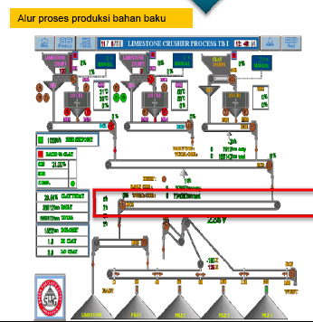


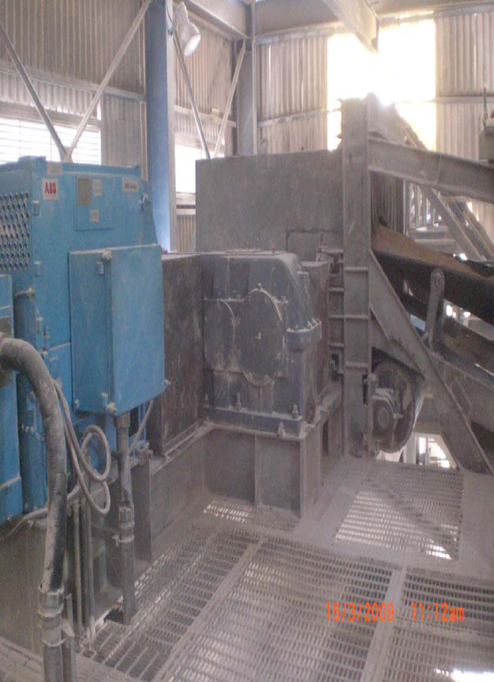
Penyajian foto pendukung kondisi di lapangan
Notes:
Keterangan penulisan Dokumen Akhir Inovasi pada Data Visual :
Tujuan :
Bagian ini bertujuan menyajikan data pendukung dalam bentuk visual atau gambar yang menunjukkan kondisi atau permasalahan yang terjadi dan yang melatarbelakangi atau memicu ide inovasi
Teknis dan tata cara pengisian :
Data visual yang ditampilkan berupa foto atau gambar, dan diagram pendukung untuk menggambarkan kondisi dan perlunya permasalahan tersebut diselesaikan.
Gambar-gambar pendukung bisa berupa gambar aktivitas riil, mesin atau proses produksi serta diagram proses, dsb.
Keterangan penting :
Data harus merupakan data riil dan valid yang dapat dipertanggungjawabkan.

Slide 9

____________
____________
____________
Notes:
Keterangan penulisan Dokumen Akhir Inovasi pada Tujuan Kunci Inovasi :
Tujuan :`
Pada bagian ini, peserta memaparkan secara singkat tujuan kunci inovasi yang akan atau telah dilakukannya.
Yang dimaksud tujuan kunci adalah tujuan utama ide inovasi yang merupakan jawaban dari permasalahan atau kondisi yang dijelaskan pada bagian latar belakang.
Peserta memaparkan tujuan utama ide inovasi yang diusulkan untuk menunjukkan bahwa ide inovasi adalah hal yang vital dan strategis bagi bisnis perusahaan.
Peserta harus dapat menunjukkan bahwa tujuan inovasi selaras dengan strategi bisnis perusahaan (SBU) dan grup (SGG).
Teknis dan tata cara pengisian :
Dalam penulisan tujuan utama ide inovasi harus dikaitkan dan merujuk langsung pada strategi bisnis perusahaan yang mana.
Peserta dapat menggunakan grafik, gambar, atau tabel untuk mendukung penjelasan tersebut.

Slide 10


1.5 Keterkaitan Inovasi dengan Tujuan Strategi SGG/SBU/Unit Kerja
Tujuan Kunci 1
Tujuan Strategis SBU - 1
Tujuan Kunci 2
Tujuan Strategis SBU - n
Tujuan Kunci n

Slide 11
2. MANAJEMEN PROYEK

Slide 12
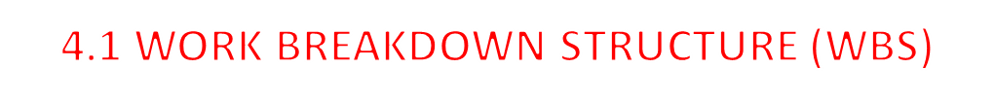
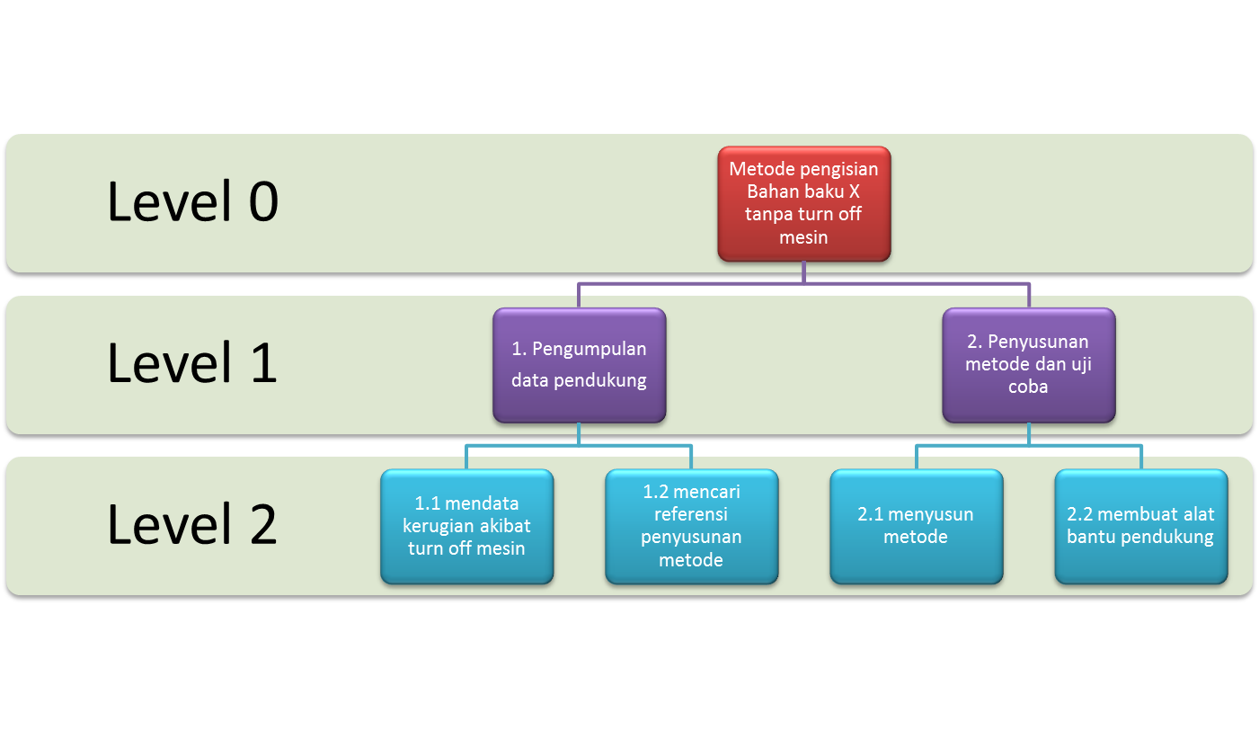
Notes:
WBS dapat juga ditampilkan dalam bentuk list sesuai dengan template perhitungan di Ms. Excel

Slide 13

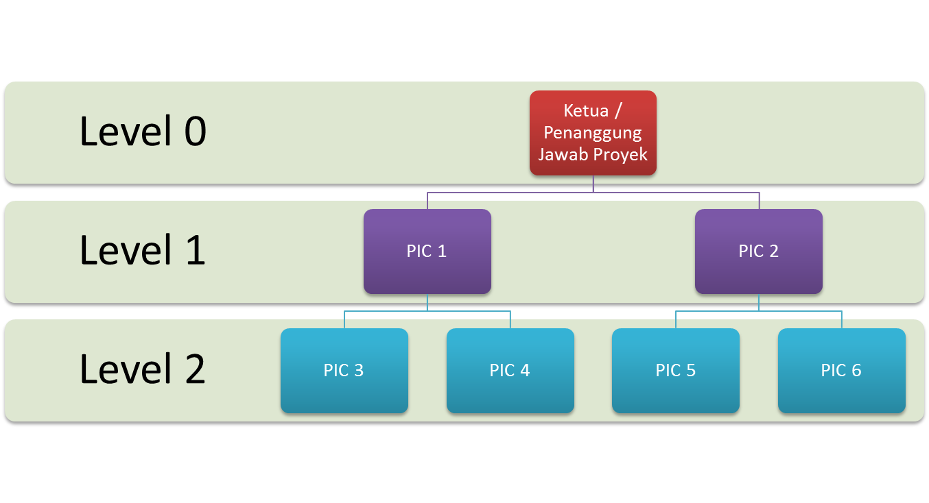
Notes:
Beda dengan struktur organisasi, bisa jadi ada orang yg sama di level yg sama atau berbeda.

Slide 14
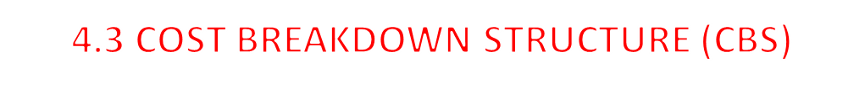
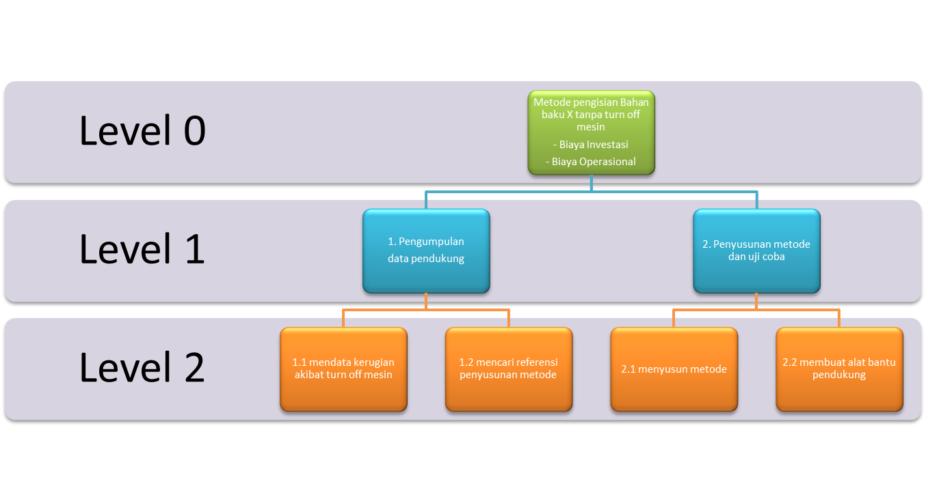

Slide 15
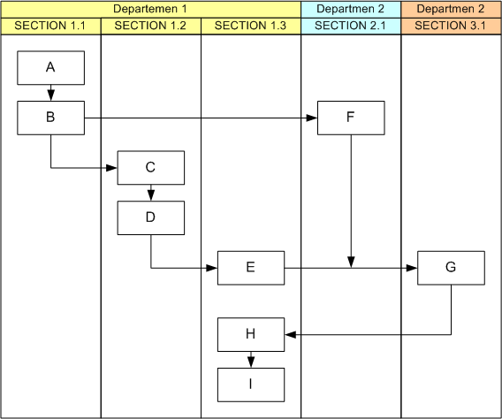
2.4 KERANGKA KERJA PELAKSANAAN
Notes:
Tim diminta membuat bagan kerangka kerja pelaksanaan Inovasi

Slide 16

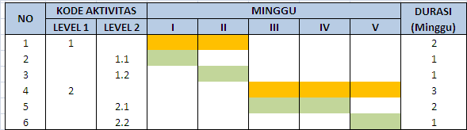

Slide 17
3. PENGEMBANGAN PRODUK DAN PROTOTYPING

Slide 18
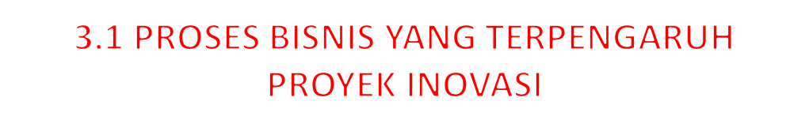
Notes:
Pada bagian ini, tampilkan aliran proses dari produk inovasi. Pemetaan proses diperlukan untuk mengetahui keterkaitan produk inovasi dengan proses bisnis lainnya ataukah hanya terkait pada divisi/bagian terkait saja. Akan lebih baik, jika pada peta proses menunjukkan keterkaitan langsung atau tidak langsung, dengan menambahkan kode warna yang berbeda.
Akan lebih baik jika diagram yang ditampilkan menunjukkan mana proses yang telah diperbaiki (bila berkaitan dengan perbaikan sistem, khususnya kategori Sistem Manajemen), misalnya proses yang disederhanakan, atau ada proses yang diintegrasikan.

Slide 19

No | Voice of Customer | Penjelasan
No | Voice of Customer | Penjelasan
Notes:
Tampilkan hasil pengumpulan suara dari customer produk inovasi yang diusulkan.
Gunakan metode pengumpulan suara konsumen sesuai dengan kategori produk. Tim dapat menggunakan hasil Interview, survey/penyebaran angket, ataupun dengan pendekatan etnography.
Rumuskan hasil dari pengumpulan suara tersebut menjadi daftar customer needs, beserta dengan tingkatan kepentingan dari masing-masing need.
Tabel diatas bisa dipilih salah satu dari customer yang terkait dengan proyek inovasi

Slide 20
3.3 ANALISA NILAI PRODUK INOVASI
Nilai yang di tingkatan | Sebelum | Sesudah
XXX (Capability) | Belum ada, ..... | Diciptakan,....
Xxx (Capability) | Manual | Otomatis/Online
Xxx (Performance) | 5 langkah | 2 langkah
Xxx (Cost) | Ongkos Transport 2M | Ongkos Transport 0,5 M
XXX (Capability) | Parsial | Terintegrasi
XXX (Performance) | Waktu layanan 15 menit | Waktu layanan 2 menit
XXX (Cost) | Biaya Pelumas 50 juta | Tanpa Biaya Pelumas (Rp.0)
Notes:
Tim perlu menunjukkan peningkatan nilai dari produk inovasi terhadap produk sebelumnya atau proses sebelumnya. Apa yang membedakan atau fungsi apa yang ditingkatkan/direkayasa sehingga nilai produk lama akan meningkat/berbeda.
Untuk menggambarkan perubahan (jika didasarkan dari produk/proses sebelumnya), gambarkan nilai produk sebelumnya, dan berikan peningkatan atau perubahan nilai produk setelah di inovasi.
Jika produk/proses inovasi adalah baru, belum pernah ada di SGG, maka tunjukkan nilai dan fungsi yang terkandung dalam produk/proses baru tersebut.

Slide 21
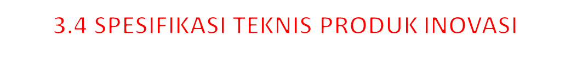
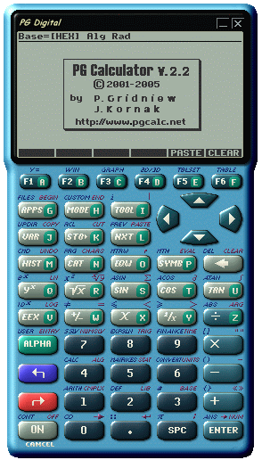
FUNGSI?
FUNGSI?
FUNGSI?
FUNGSI?
FUNGSI?
FUNGSI?
FUNGSI?
Notes:
Tim perlu menunjukkan peningkatan nilai dari produk inovasi terhadap produk sebelumnya atau proses sebelumnya. Apa yang membedakan atau fungsi apa yang ditingkatkan/direkayasa sehingga nilai produk lama akan meningkat/berbeda.
Untuk menggambarkan perubahan (jika didasarkan dari produk/proses sebelumnya), gambarkan nilai produk sebelumnya, dan berikan peningkatan atau perubahan nilai produk setelah di inovasi.
Jika produk/proses inovasi adalah baru, belum pernah ada di SG, maka tunjukkan nilai dan fungsi yang terkandung dalam produk/proses baru tersebut.

Slide 22

Notes:
Tentukan spesifikasi teknis atau standar proses untuk produk inovasi
Bangunlah tabel simplified QFD dan hitunglah nilai

Slide 23
3.6 MODEL/PROTOTYPING PRODUK INOVASI
Notes:
Produk inovasi yang berwujud fisik, harus menampilkan rancangan produk (untuk program yang belum diimplementasikan) atau pengembangan produk inovasi yang sudah dihasilkan (untuk program yang sudah diimplementasikan).
Untuk rancangan produk, dapat menampilkan gambar teknik produk dan akan lebih baik jika dirender dalam tampilan 3 dimensi. Rancangan juga secara lengkap menampilkan ukuran-ukuran teknis dan komponen dari produk.
Untuk pengembangan produk, dapat menunjukkan gambar teknik produk atau foto dari produk inovasi yang telah diimplementasikan. Tim diminta untuk menunjukkan pengembangan produk inovasi dari versi sebelumnya. Deskripsi produk termasuk dimensi dari tiap komponen produk.
Produk inovasi yang bukan berwujud fisik tapi berupa inovasi proses atau prosedur atau software, Tim diharuskan menunjukkan prototyping dalam bentuk model konseptual. Secara spesifik dikenal dengan istilah arsitektur sistem yang secara rinci menunjukkan bagain-bagian sistem/prosedur/proses/software yang terkena program inovasi. Pada arsitektur sistem juga ditunjukkan fitur/program inovasi pada input-proses-output.

Slide 24
3.6 MEKANISME OPERASIONAL
Notes:
Jelaskan SOP/mekanisme operasi dari inovasi yang dirancang. Apabila berupa rancangan produk maka jelaskan cara kerja produk tersebut. Apabila sistem manajemen, paparkan SOP dari metodologi yang dikembangkan.

Slide 25
4. COST BENEFIT & RISK ANALYSIS

Slide 26
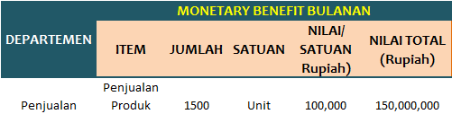
4.1 MONETARY BENEFIT
Notes:
Tujuan :
Bagian ini bertujuan untuk memberikan informasi mengenai manfaat ide inovasi yang bisa diukur secara langsung dalam ukuran moneter
Teknis dan tata cara pengisian :
Dari Dokumen Awal Inovasi, pada bagian dampak langsung secara finansial dapat digunakan sebagai inputan dalam mengidentifikasi monetary benefit
Dapat diambil (di-copy) dari template Analisa BC (file excel)
Cara melakukan Aktivasi Add-Ins VBA (Ms. Excel 2007):
Klik lambang Microsoft dibagian pojok kiri atas
Pilih dan Klik ‘Excel Options’ yang berada dibawah menu
Pilih dan Klik ‘Add-Ins’ yang berada pada kiri menu
Pilih di bagian bawah menu Manage: ‘Excel Add-Ins’
Lalu klik ‘Go’ di sebelah kanannya
Maka akan muncul menu baru, centang pada Analysis ToolPak – VBA, lalu tekan ‘OK’
Setelah itu, maka VBA Toolkit akan terinstal pada Ms. Excel anda
Program siap untuk dipakai

Slide 27
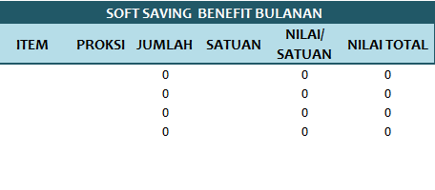
4.2 SOFT SAVING BENEFIT
Notes:
Tujuan :
Bagian ini bertujuan untuk memberikan informasi mengenai manfaat ide inovasi yang tidak bisa diukur secara langsung dalam ukuran moneter, seperti peningkatan kepuasan pelanggan, image perusahaan, kepuasan karyawan, dll
Teknis dan tata cara pengisian :
Peserta harus mencari proksi yang tepat untu dapat mengukur secara kuantitatif (moneter) dari soft-saving benefit yang ada
Dapat diambil (di-copy) dari template Analisa BC (file excel)

Slide 28
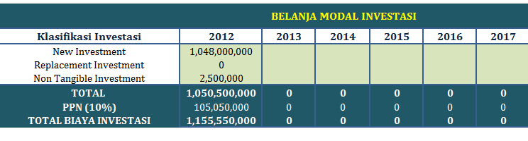
4.3 BIAYA INVESTASI
Notes:
Tujuan :
Untuk mengetahui besarnya biaya investasi yang harus dikeluarkan perusahaan untuk mendanai ide inovasi yang diajuan
Teknis dan tata cara pengisian :
Dapat diambil (di-copy) dari template Analisa BC (file excel)

Slide 29
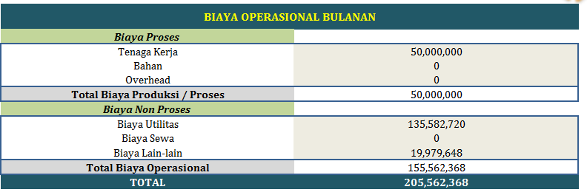
4.4 BIAYA OPERASIONAL BULANAN
Notes:
Tujuan :
Menunjukkan jumlah biaya operasional yang ditanggung perusahaan tiap bulannya untuk menjalankan ide inovasi tersebut
Teknis dan tata cara pengisian :
Dapat diambil (di-copy) dari template Analisa BC (file excel)

Slide 30
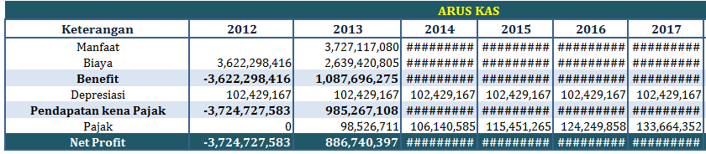
4.5 ARUS KAS
Notes:
Tujuan :
Menunjukkan net value (arus kas bersih) ide inovasi yang diusulkan
Teknis dan tata cara pengisian :
Net value (arus kas bersih) merupakan nilai akhir bersih yang didapatkan perusahaan dari Manfaat dikurangi dengan biaya-biaya (biaya operasional dan depresiasi)
Net value bertanda positif (+) mengindikasian bahwa perusahaan mendapatkan pemasukkan karena Manfaat > Biaya
Net value bertanda positif (-) mengindikasian bahwa perusahaan mendapatkan kerugian karena Manfaat < Biaya
Keterangan Penting :
Dapat diambil (di-copy) dari template Analisa BC (file excel)

Slide 31
4.6 ANALISA KELAYAKAN
Notes:
Tujuan :
Untuk menunjukkan nilai NPV, IRR, dan Payback Period dari ide inovasi yang diajukan
Untuk mengetahui kelayakan ide inovasi
Teknis dan tata cara pengisian :
Dapat diambil (di-copy) dari template Analisa BC (file excel)

Slide 32
4.7 ANALISA RESIKO
Fungsi atau Proses | Potensi Kegagalan (Resiko) | Dampak | Nilai Dampak (S = Severity) | Frekuensi Kejadian | Nilai Frekuensi (O = Occurrence) | Tingkatan Resiko
Notes:
Keterangan penulisan Dokumen Inovasi tentang Analisa Resiko :
Tujuan :
Untuk menunjukkan resiko-resiko yang mungkin muncul apabila ide inovasi diimplementasikan
Untuk menunjukkan tingkatan resiko
Teknis dan tata cara pengisian :
Peserta memaparkan macam-macam resiko yang mungkin muncul ketika ide inovasi diimplementasikan dengan cara mengidentifikasi dari proses/fungsi yang telah diidentifikasikan sebelumnya
Setelah resiko teridentifikasi, maka peserta memaparkan dampak dari resiko tersebut dengan mengacu pada Form Register Resiko Standar milik SGG
Berdasarkan dampak tersebut, peserta juga bisa mengidentifikasi nilai dampak (antara 1 s/d 5) berdasar Form Register Resiko Standar tersebut
Sama halnya dengan Dampak, maka selanjutnya diidentifikasikan probabilitas Frekuensi Kejadian dari resiko tersebut (tetap mengacu pada Form Register Resiko Standar) dan diidentifikasikan nilainya juga (antara 1 s/d 5)
Berdasar peta resiko yang ada di Form Register Resiko Standar, serta nilai dari Dampa dan Frekuensi Kejadian bisa diketahui tingkatan resiko (misal : bila resiko X memiliki nilai dampak = 5 dan nilai frekuensi 5 maka tingkatan resikonya adalah extreme risk (E)

Slide 33
4.8 PRIORITAS DAN MITIGASI RESIKO
Potensi Kegagalan (Resiko) | Tingkatan Resiko | Rencana Mitigasi
Notes:
Tujuan :
Untuk menunjukkan resiko-resiko yang memiliki tingkat resiko yang paling tinggi (extreme)
Untuk menunjukkan langkah-langkah mitigasi yang dilakukan ketika resiko terjadi
Teknis dan tata cara pengisian :
Berdasar nilai tingkatan resiko yang telah didapatkan dalam halaman Analisa Resiko, maka dipilih (diprioritaskan) resiko yang memiliki nilai resiko yang tinggi (extreme), apabila tida ada maka dapat diisi dengan resiko yang memiliki moderate
Berdasar resiko yang telah diprioritaskan tersebut, diidentifikasi rencana mitigasi yang dapat dijalankan

Slide 34
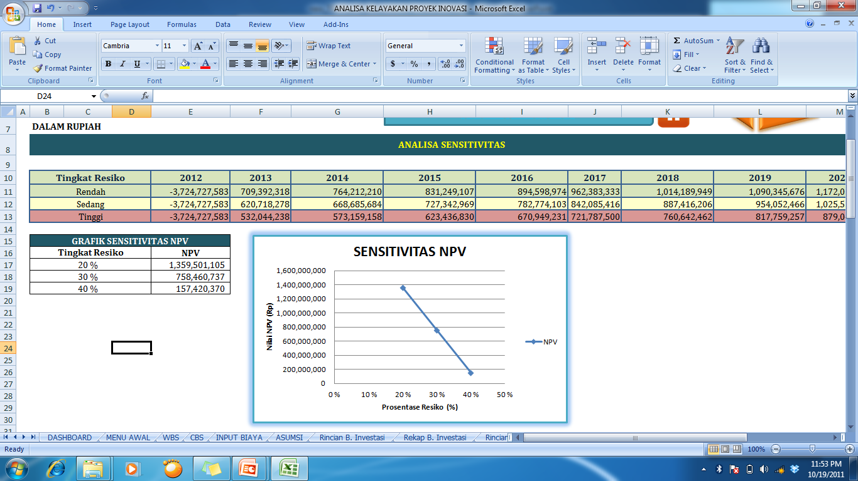

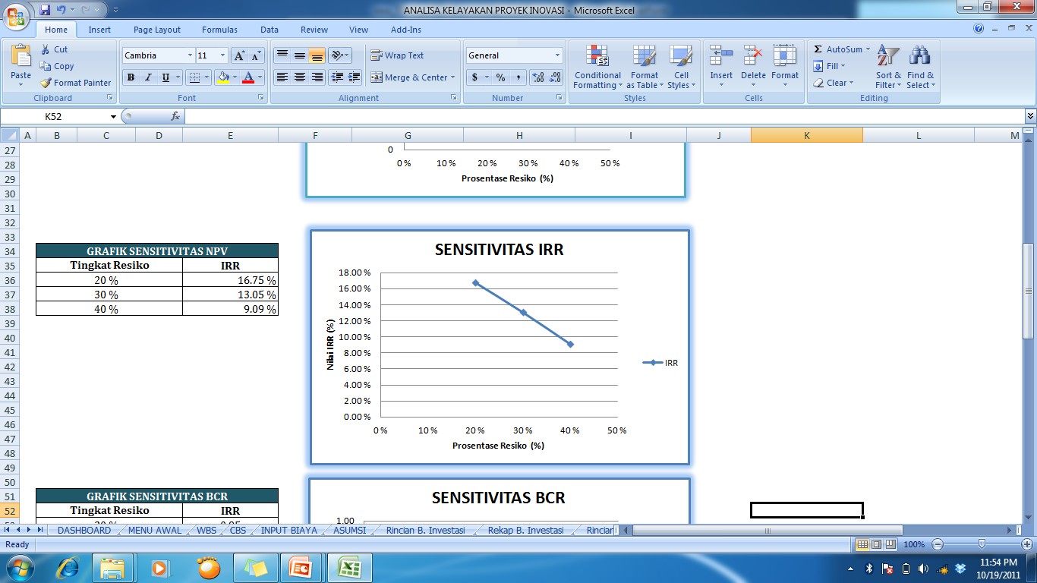

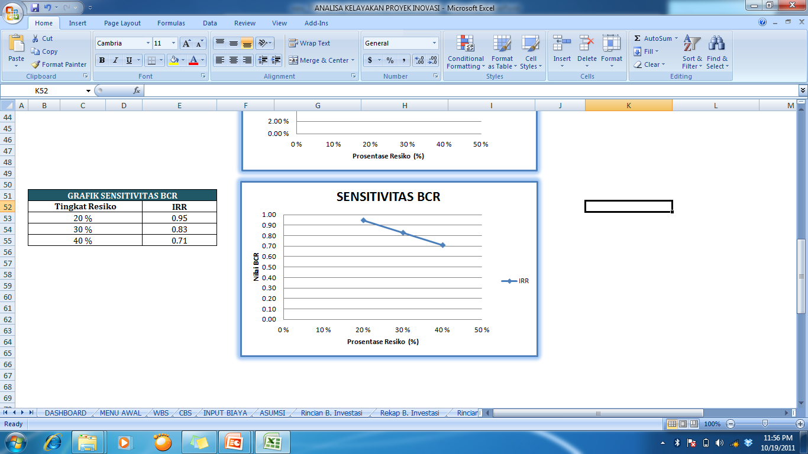
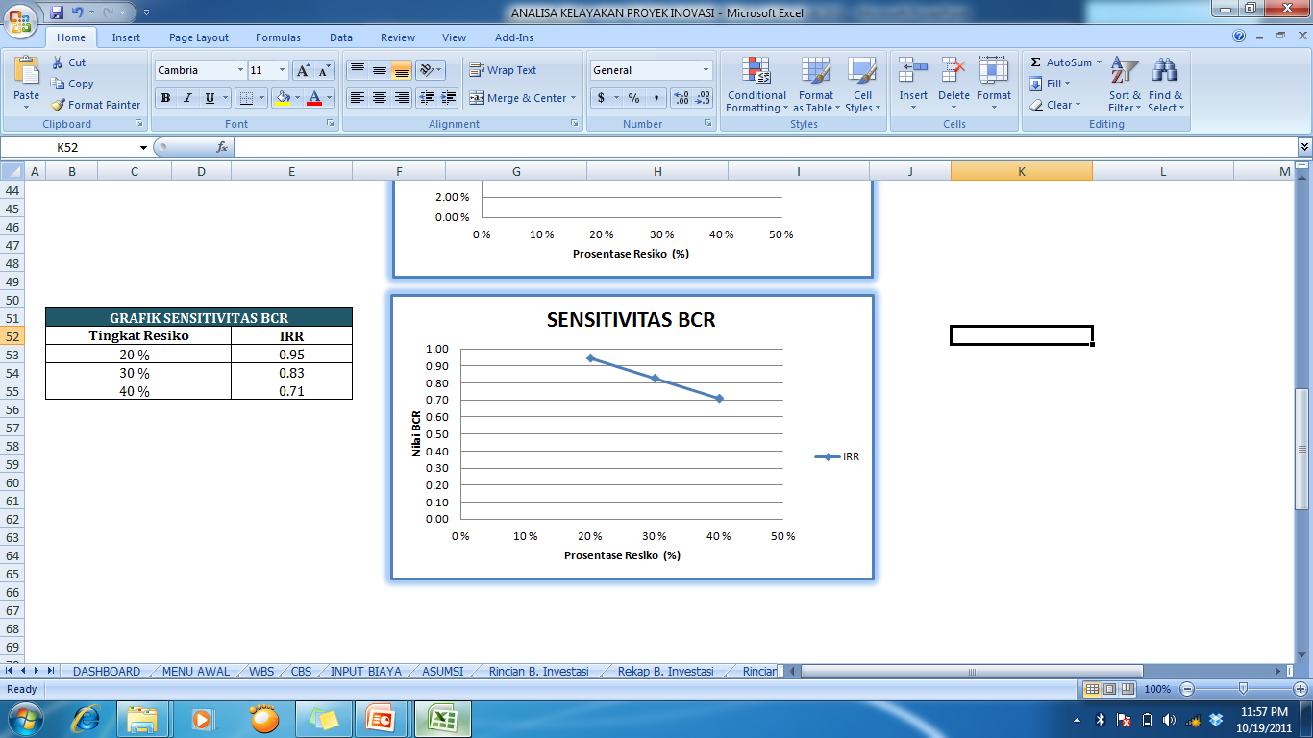

4.9 ANALISA SENSITIFITAS
Notes:
Tujuan :
Untuk menunjukkan tingkat sensitivitas dari ide inovasi yang diajukan
Teknis dan tata cara pengisian :
Dapat diambil (di-copy) dari template Analisa BC (file excel)

Slide 35
4.10 FAIRNESS OPINION
Menjelaskan mengenai asumsi serta data biaya maupun benefit yang dimasukkan di dalam perhitungan analisis kelayakan telah memenuhi kewajaran
Menjelaskan sumber data biaya/manfaat
Menjelaskan asumsi-asumsi yang digunakan berdasarkan kewajaran
Notes:
Keterangan penulisan Dokumen Inovasi tentang fairness analysis :
Tujuan :
Menjelaskan mengenai asumsi serta data biaya maupun benefit yang dimasukkan di dalam perhitungan analisis kelayakan telah memenuhi kewajaran
Teknis dan tata cara pengisian :
Peserta harus menjelaskan sumber data biaya/manfaat
Peserta harus menjelaskan asumsi-asumsi yang digunakan berdasarkan kewajaran

Slide 36
5. SINERGI DAN KEBERLANJUTAN

Slide 37
5.1 SINERGI
Notes:
Tujuan :
Untuk mengetahui bagaimana ide inovasi yang bersifat non rutin ini akan disinergikan dengan program perusahaan, baik di dalam 1 SBU ataupun lintas SBU
Teknis dan tata cara pengisian :
Peserta dapat memaparkan langkah-langkah bagaimana mensinergikan ide inovasi ini dengan program perusahaan sehingga akan meng-akselerasi pencapaian strategy objective perusahaan, baik dalam 1 SBU maupun lintas SBU
Keterangan penting :
Penyajian dapat berupa bentuk skematis / diagram atau gambar, yang secara visual bisa dipahami dengan baik.

Slide 38
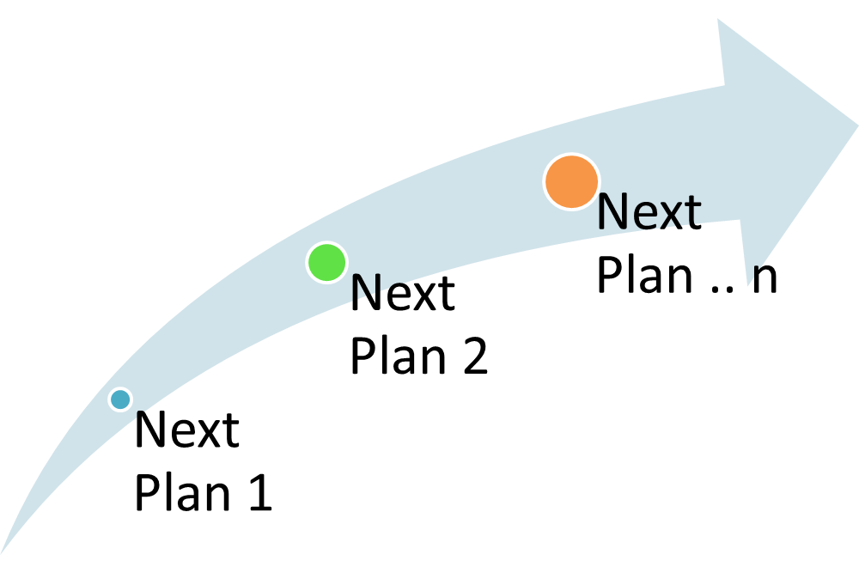
5.2 KEBERLANJUTAN
Notes:
Tujuan :
Tujuan pada halaman ini adalah untuk memberi gambaran tentang keberlanjutan program inovasi (untuk inovasi yang telah diimplementasikan) dan harapan yang bisa dilakukan di masa mendatang (untuk inovasi yang belum dimplementasikan).
Teknis dan tata cara pengisian :
Untuk inovasi yang sudah diimplementasi :
Peserta menampilkan atau menuliskan rancangan atau ide perbaikan atau modifikasi yang akan dilakukan untuk periode berikutnya dari yang sudah dilakukan saat ini , baik alat, proses, prosedur atau yang lain.
Untuk inovasi yang belum diimplementasikan :
Peserta / tim inovasi perlu menunjukkan harapan yang bisa dilakukan secara positif di masa yang akan datang (paling tidak dalam bentuk ide) terkait dengan keberlanjutan progam inovasi.
Keterangan penting :
Penyajian ide dapat berupa bentuk skematis / diagram atau gambar, yang secara visual bisa dipahami dengan baik.
Peserta harus dapat menunjukkan bahwa ide inovasi yang diajukan memiliki kemudahan untuk diadopsi atau diduplikasi di tempat lain (Unit Kerja lain, SBU lain).

